Slide 1

SUNETUL
ŞI LITERA “f”
Disciplina: Comunicare în limba română
Clasa: I
Autor: prof.înv.primar Vîrtopeanu Elisabeta Ștefania

Slide 2

SUNETUL ŞI LITERA “f” MIC DE TIPAR
1. REACTUALIZAREA CUNOŞTINŢELOR
SARCINĂ
Dacă vei descoperi litera care corespunde sunetului cu care începe cuvântul reprezentat în imagine, vei avea ca recompensă o steluţă !
P
b
N
C
A
H
S
Limba română, clasa I

Slide 3
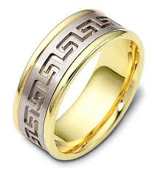
SUNETUL ŞI LITERA “f” MIC DE TIPAR
1. REACTUALIZAREA CUNOŞTINŢELOR
i
SARCINĂ
Dacă vei descoperi litera care corespunde sunetului cu care începe cuvântul reprezentat în imagine, vei avea ca recompensă o steluţă !
p
s
O
A
a
m
Limba română, clasa I

Slide 4
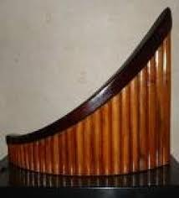
SUNETUL ŞI LITERA “f” MIC DE TIPAR
1. REACTUALIZAREA CUNOŞTINŢELOR
r
l
SARCINĂ
Dacă vei descoperi litera care corespunde sunetului cu care începe cuvântul reprezentat în imagine, vei avea ca recompensă o steluţă !
d
g
R
t
n
Limba română, clasa I

Slide 5
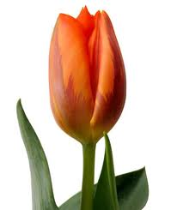

SUNETUL ŞI LITERA “f” MIC DE TIPAR
1. REACTUALIZAREA CUNOŞTINŢELOR
SARCINĂ
Dacă vei descoperi litera care corespunde sunetului cu care începe cuvântul reprezentat în imagine, vei avea ca recompensă o steluţă !
C
Z
D
L
C
V
Limba română, clasa I

Slide 6
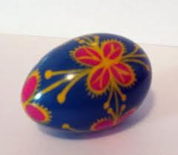
SUNETUL ŞI LITERA “f” MIC DE TIPAR
1. REACTUALIZAREA CUNOŞTINŢELOR
SARCINĂ
Dacă vei descoperi litera care corespunde sunetului cu care începe cuvântul reprezentat în imagine, vei avea ca recompensă o steluţă !
h
B
o
ş
N
p
Limba română, clasa I

Slide 7
SUNETUL ŞI LITERA “f” MIC DE TIPAR
1. REACTUALIZAREA CUNOŞTINŢELOR
SARCINĂ
Dacă vei descoperi litera care corespunde sunetului cu care începe cuvântul reprezentat în imagine, vei avea ca recompensă o steluţă !
P
n
b
R
d
I
Limba română, clasa I

Slide 8
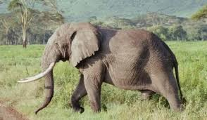

SUNETUL ŞI LITERA “f” MIC DE TIPAR
1. REACTUALIZAREA CUNOŞTINŢELOR
t
î
SARCINĂ
Dacă vei descoperi litera care corespunde sunetului cu care începe cuvântul reprezentat în imagine, vei avea ca recompensă o steluţă !
j
u
e
Ă
Limba română, clasa I

Slide 9
SUNETUL ŞI LITERA “f” MIC DE TIPAR
2. ANCORA DIDACTICĂ
RHNIACĂ
Ai reuşit sa acumulezi până acum următoarele steluţe:
Găseşte cuvântul din partea dreaptă care să aibă înţeles, dând click pe caseta corectă!
A
R
C
I
H
N
Ă
HARNICĂ
AHRNICĂ
Limba română, clasa I

Slide 10



SUNETUL ŞI LITERA “f” MIC DE TIPAR
2. ANCORA DIDACTICĂ
Alege imaginea insectei care are însuşirea scrisă în casetă!
HARNICĂ
Limba română, clasa I

Slide 11
SUNETUL ŞI LITERA “f” MIC DE TIPAR
3. ANUNŢUL TEMEI ŞI AL OBIECTIVELOR
Pentru că vrem să recunoaştem litera cu care începe cuvântul reprezentat în imagine, acum o vom descoperi şi vom încerca să o reţinem!
Dă click pe imagine şi vei învăţa forma noii litere!
f
Limba română, clasa I

Slide 12
SUNETUL ŞI LITERA “f” MIC DE TIPAR
3. DIRIJAREA ÎNVĂŢĂRII
f
Litera f seamănă cu alte litere învăţate până acum, de aceea avem grijă să nu citim greşit cuvintele!
Dă click pe litera f şi vei descoperi pe cele care seamănă cu această literă.
t
ţ
Limba română, clasa I

Slide 13
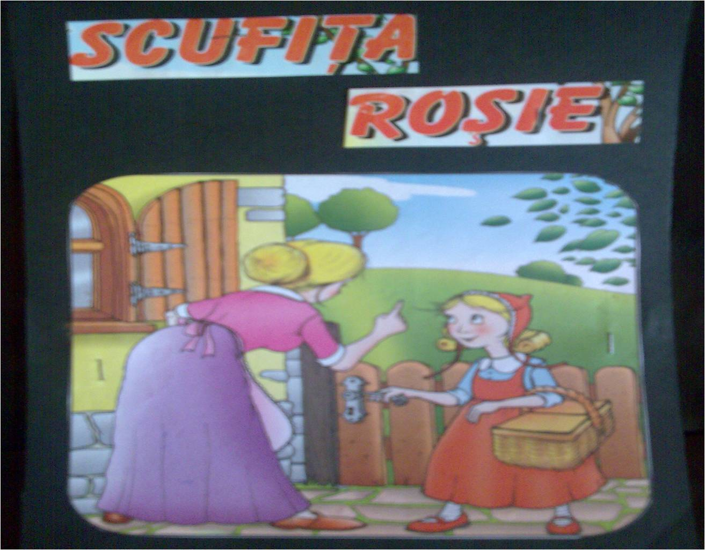
SUNETUL ŞI LITERA “f” MIC DE TIPAR
3. DIRIJAREA ÎNVĂŢĂRII
Sunteţi mici cititori. Povestea Scufiţa Roşie vă place mult şi de aceea veţi demonstra că puteţi să o citiţi singuri!
Găseşte propoziţia care corespunde imaginii, dând click pe cea corectă!
Scufiţa Roşie a ajuns la bunica.
Scufiţa Roşie pleacă la bunica.
Scufiţa Roşie se întâlneşte cu lupul.
Limba română, clasa I

Slide 14
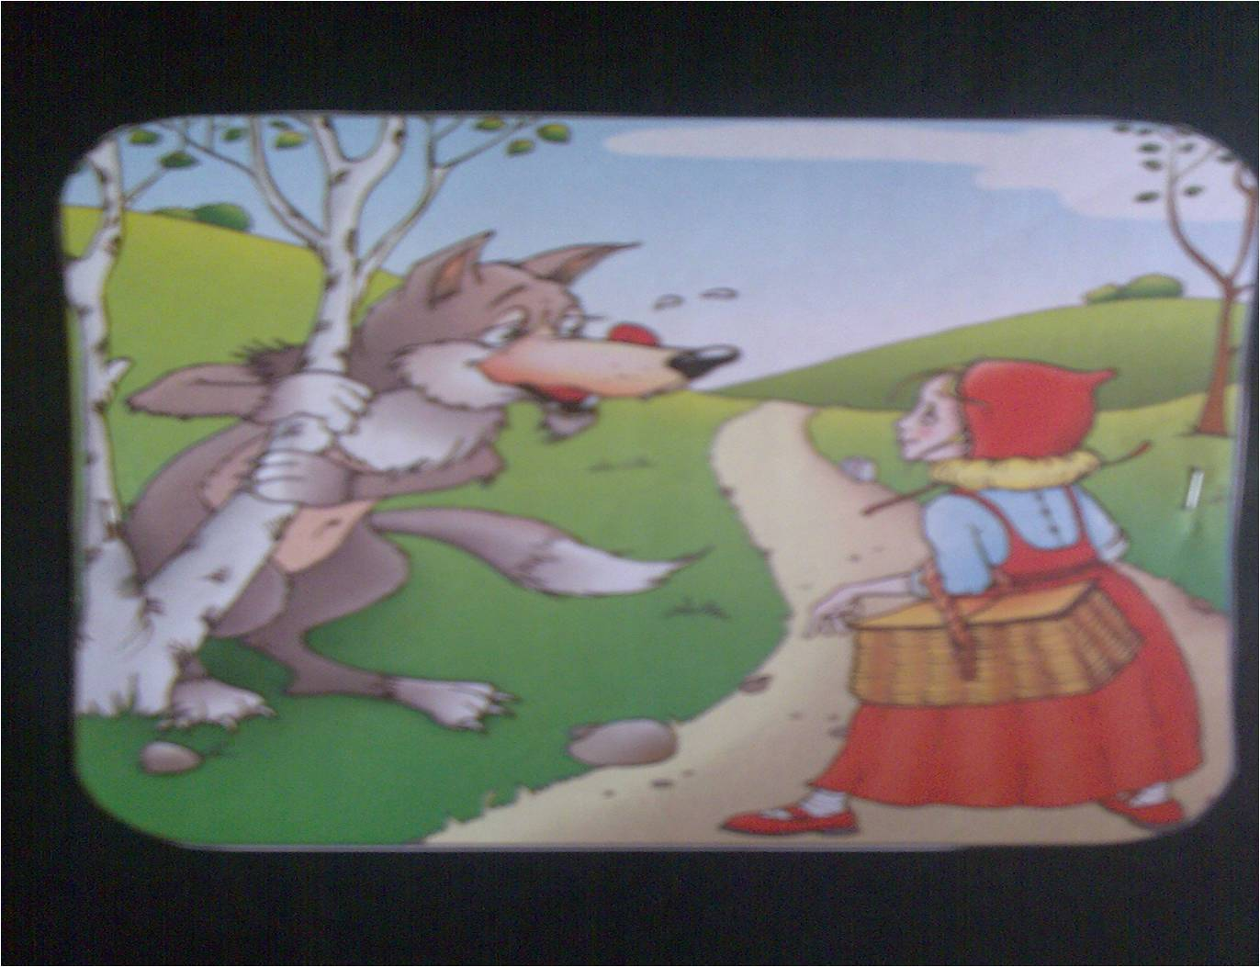
SUNETUL ŞI LITERA “f” MIC DE TIPAR
3. DIRIJAREA ÎNVĂŢĂRII
Sunteţi mici cititori. Povestea Scufiţa Roşie vă place mult şi de aceea veţi demonstra că puteţi să o citiţi singuri!
Găseşte propoziţia care corespunde imaginii, dând click pe cea corectă!
Lupul fioros află de la fetiţă unde este casa bunicuţei.
Lupul mănâncă pe fetiţă.
Limba română, clasa I
Scufiţa Roşie vorbeşte cu fierarul.

Slide 15
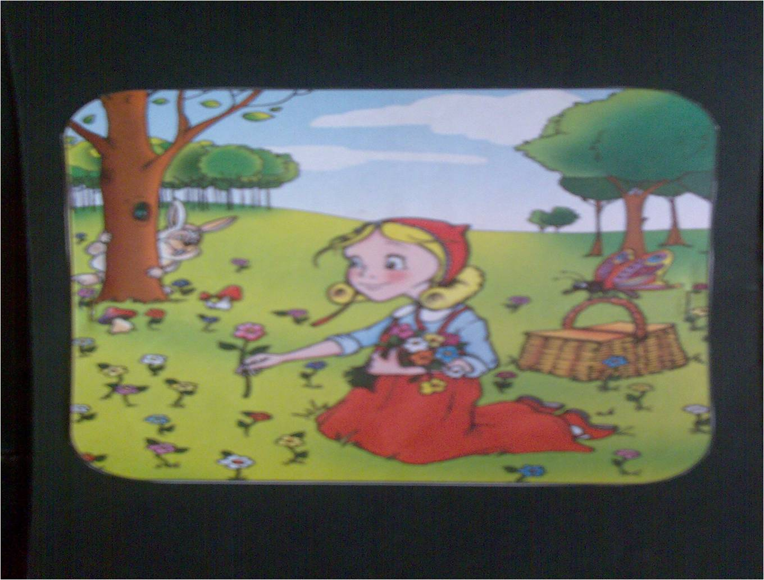
SUNETUL ŞI LITERA “f” MIC DE TIPAR
3. DIRIJAREA ÎNVĂŢĂRII
Sunteţi mici cititori. Povestea Scufiţa Roşie vă place mult şi de aceea veţi demonstra că puteţi să o citiţi singuri!
Găseşte propoziţia care corespunde imaginii, dând click pe cea corectă!
Scufiţa Roşie cheamă iepuraşul.
O furtună neaşteptată o face pe fetiţă să se abată din drum.
Limba română, clasa I
Scufiţa Roşie culege flori pentru bunica.

Slide 16
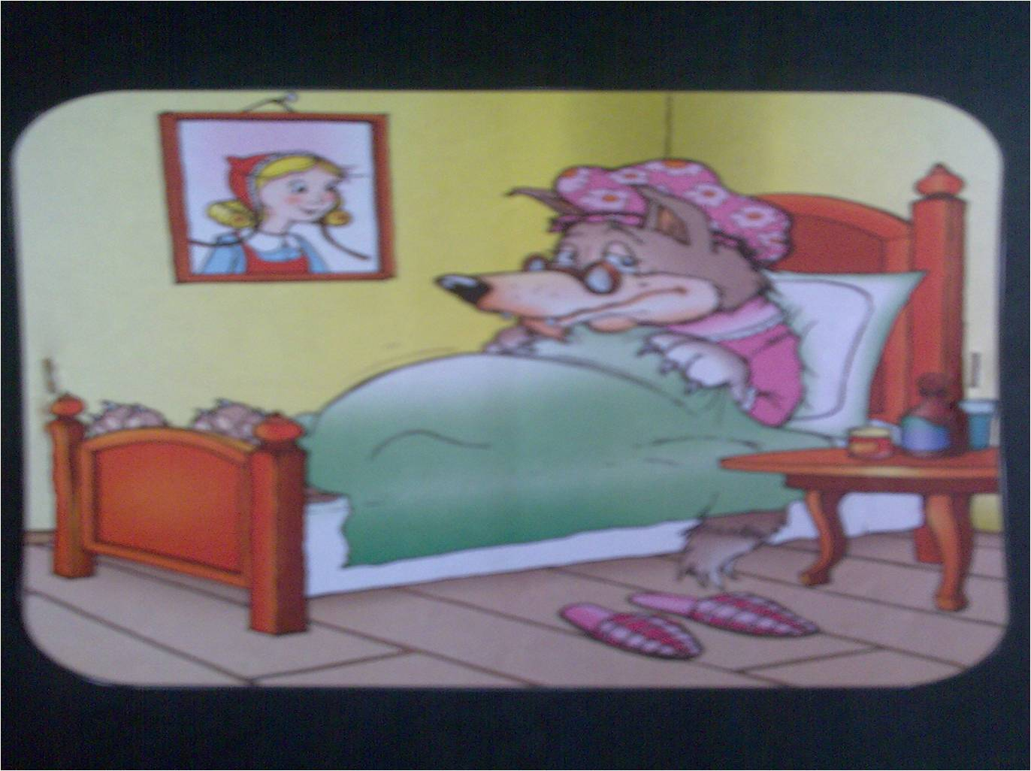
SUNETUL ŞI LITERA “f” MIC DE TIPAR
3. DIRIJAREA ÎNVĂŢĂRII
Sunteţi mici cititori. Povestea Scufiţa Roşie vă place mult şi de aceea veţi demonstra că puteţi să o citiţi singuri!
Găseşte propoziţia care corespunde imaginii, dând click pe cea corectă!
Bunica fetiţei este foarte bolnavă.
Vânătorul face o vizită bunicuţei la spital.
Lupul a ajuns la bunicuţă, a înghiţit-o şi acum o aşteaptă pe fetiţă.
Limba română, clasa I

Slide 17
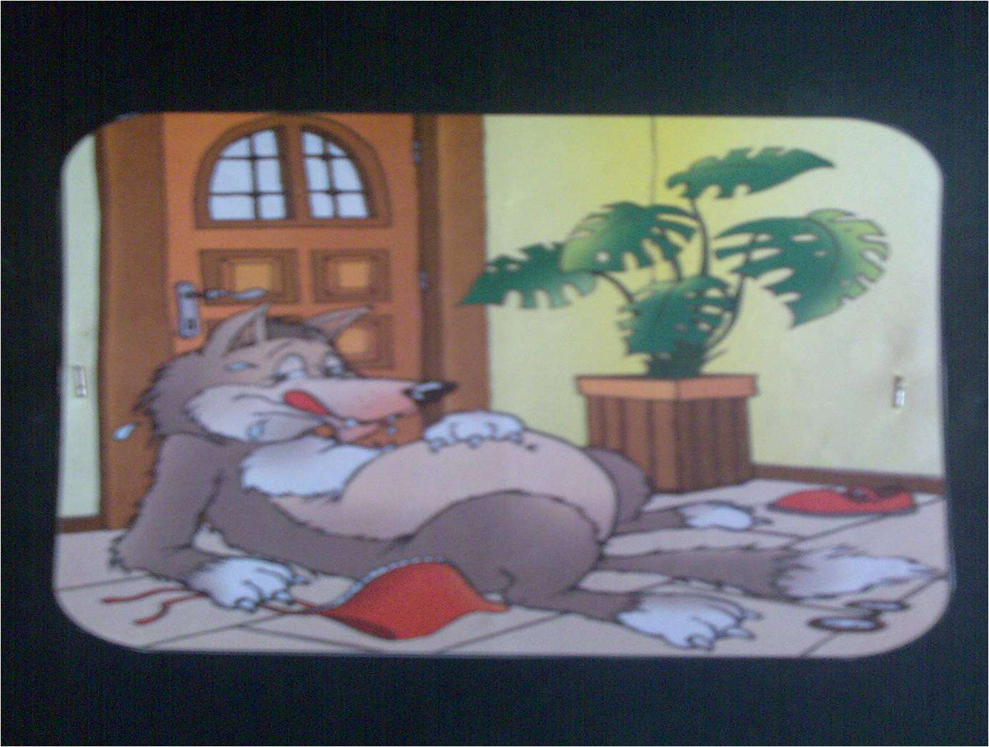
SUNETUL ŞI LITERA “f” MIC DE TIPAR
3. DIRIJAREA ÎNVĂŢĂRII
Sunteţi mici cititori. Povestea Scufiţa Roşie vă place mult şi de aceea veţi demonstra că puteţi să o citiţi singuri!
Găseşte propoziţia care corespunde imaginii, dând click pe cea corectă!
Lupul îngrijeşte florile frumoase ale bunicuţei.
Înfometat, lupul fioros a înfulecat-o şi pe Scufiţa Roşie.
Limba română, clasa I
Căţeluşul Scufiţei doarme lângă ghiveciul cu flori frumoase.

Slide 18
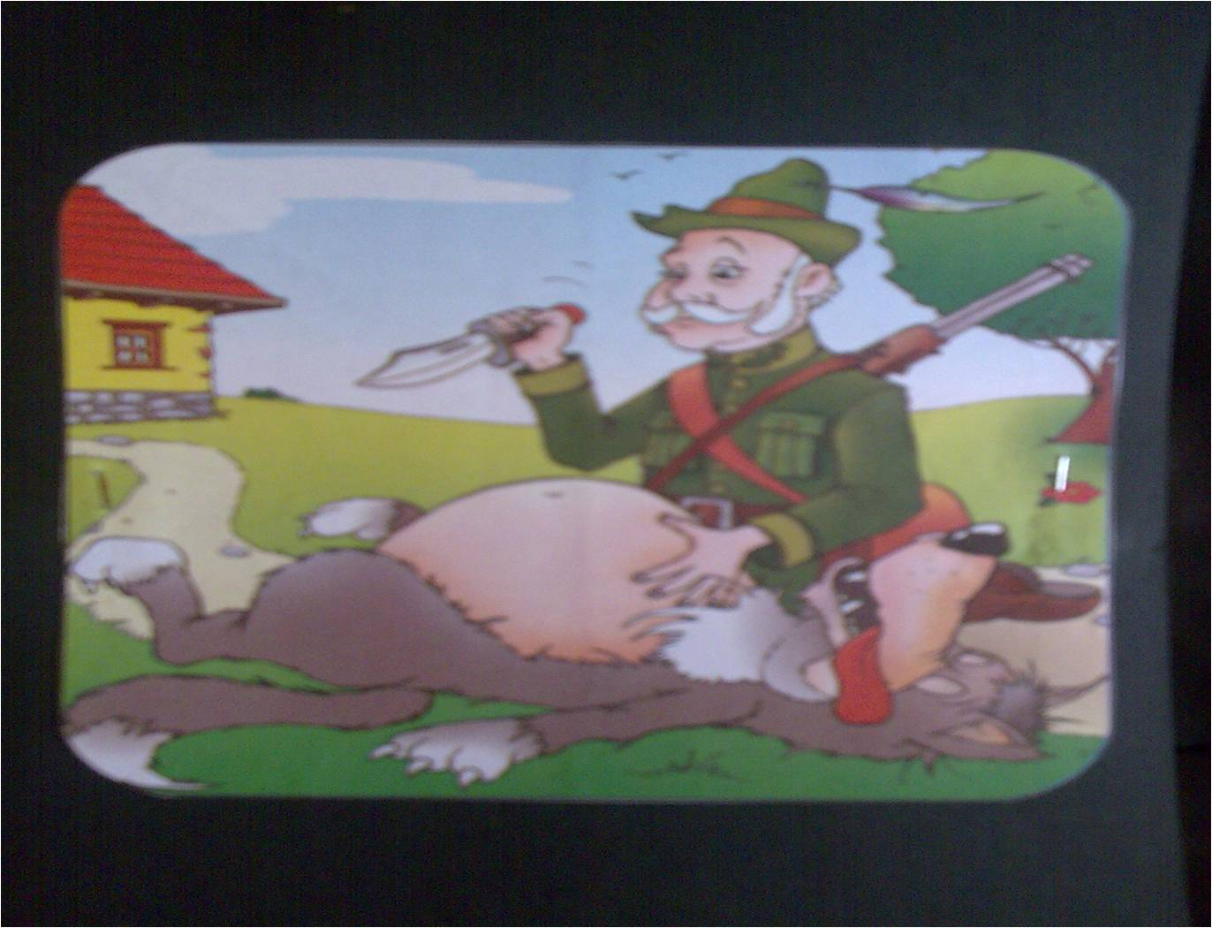
SUNETUL ŞI LITERA “f” MIC DE TIPAR
3. DIRIJAREA ÎNVĂŢĂRII
Sunteţi mici cititori. Povestea Scufiţa Roşie vă place mult şi de aceea veţi demonstra că puteţi să o citiţi singuri!
Găseşte propoziţia care corespunde imaginii, dând click pe cea corectă!
Vânătorul ajută pe fiorosul lup să ajungă la căsuţa fetiţei.
În poieniţa din pădure vânătorul mănâncă afine.
Limba română, clasa I
Bunicuţa şi Scufiţa Roşie sunt salvate de vânător.

Slide 19
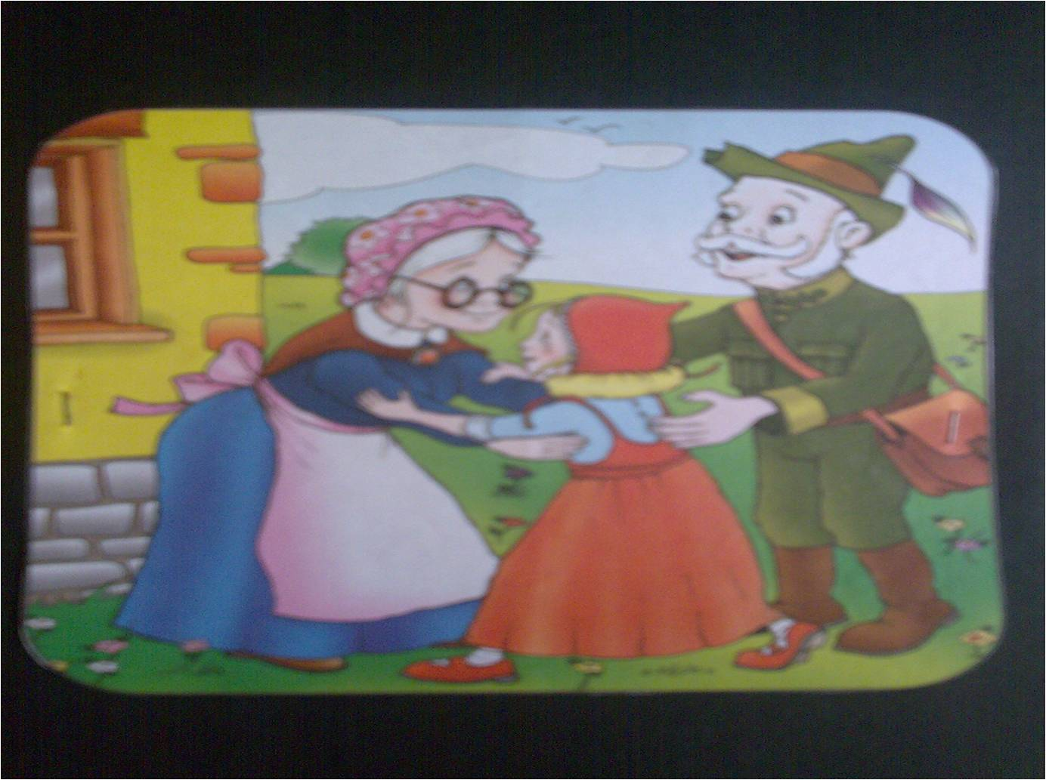
SUNETUL ŞI LITERA “f” MIC DE TIPAR
3. DIRIJAREA ÎNVĂŢĂRII
Sunteţi mici cititori. Povestea Scufiţa Roşie vă place mult şi de aceea veţi demonstra că puteţi să o citiţi singuri!
Găseşte propoziţia care corespunde imaginii, dând click pe cea corectă!
Mama are o foarfecă mare cu care a croit o scufiţă nouă fetiţei.
Scoase afară din burta lupului, bunica şi fetiţa sunt fericite.
Limba română, clasa I
Bunica şi fetiţa sunt foarte speriate de vânătorul fioros.

Slide 20
SUNETUL ŞI LITERA “f” MIC DE TIPAR
4.EVALUARE
girafe
În
TESTUL 1
Găseşte propoziţia ascunsă printre cuvintele din dreapta, dând click pe cea corectă!
Africa
trăiesc
multe.
Africa trăiesc În multe. girafe
În trăiesc Africa girafe multe.
Limba română, clasa I
În Africa trăiesc girafe multe.

Slide 21
SUNETUL ŞI LITERA “f” MIC DE TIPAR
4.EVALUARE
TESTUL 2
Citeşte cu atenţie următoarele ghicitori şi află răspunsul dând click pe cuvântul potrivit.
1. Cine zboară printre flori
În zig-zag de atâtea ori?
Uite-aicea pe o floare
Două aripi gălbioare.
2. Jucăuşă flacără
Pe copaci se caţără.
Este tare mitică,
O mai vezi prin rămurică, Însă coada ei stufoasă
O face şi mai frumoasă
Cu alune se hrăneşte,
Găseşte cum se numeşte!
greierele
furnica
fluturele
ciocănitoarea
veveriţa
fluturele
Limba română, clasa I

Slide 22
SUNETUL ŞI LITERA “f” MIC DE TIPAR
4.EVALUARE
TESTUL 3
Completează propoziţia din dreapta cu cuvintele care lipsesc, dând click pe cele corecte, aşezate sub enunţul dat.
În luna ………………………….., Eftimie a …………….
la un concurs de fizică.
cofetărie
februarie
dus
fost
de pe cer
Limba română, clasa I
Felicitări!
Ai lucrat foarte bine!

